Slide 1
Mid-Term Report
2022.5

Slide 2
Mid-Term Report 5
중간 보고서
Project Overview
Execution List
Issues
프로젝트 현황
구현 현황
이슈

Slide 3
1. Project Overview
프로젝트 현황

Slide 4
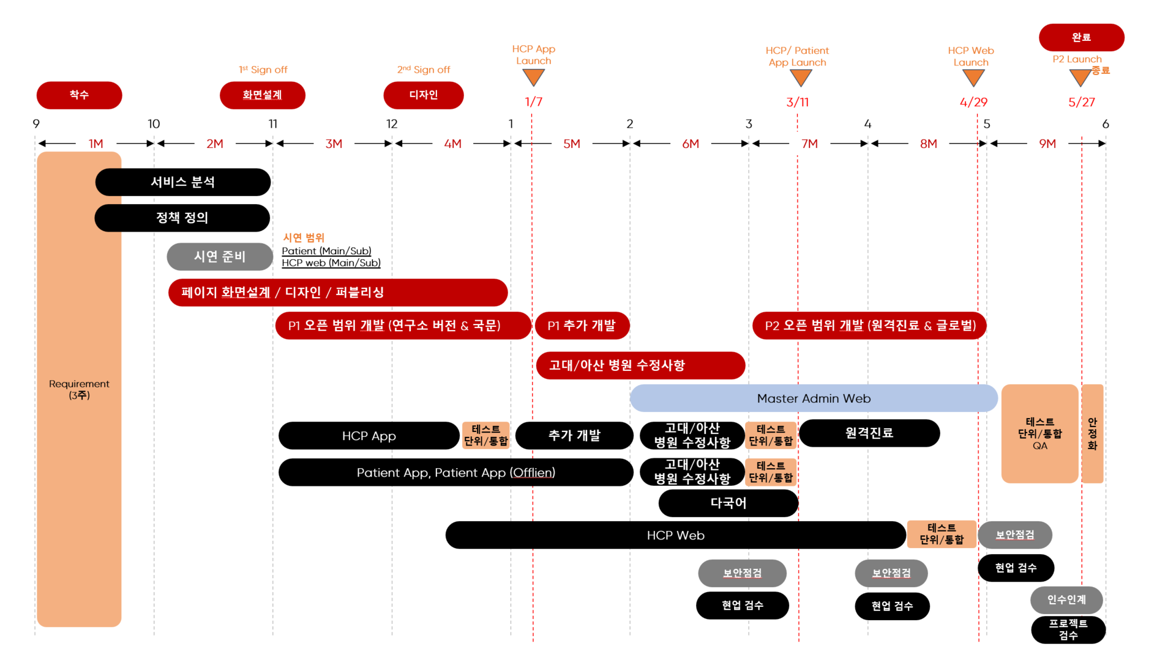
프로젝트 현황
Project Progress
현재

Slide 5
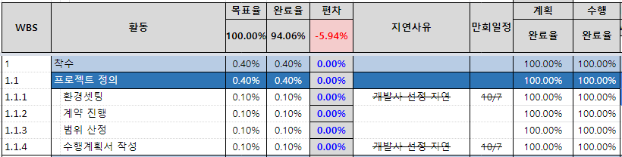
프로젝트 현황
Project Progress
프로젝트 진척율
기준일 : 2022년 5월 31일
예정 목표율 | 100.00 % | 실제 완료율 | 94.06 %
-5.94%
예정 목표율
실제 완료

Slide 6
프로젝트 현황
Project Progress
프로젝트 진행 현황
Execution
구현
Test & Verification
테스트 & 검증
Open
P1 오픈
Open & Test & Verification
P1 오픈 & 테스트 & 검증
Open / Closing
P2 오픈 / 종료
1월(M5)
2월(M6)
3월(M7)
4월(M8)
5월(M9)
HCP App QA
콘텐츠 등록 수정/보완
HCP App 오픈(1/7)
안정화
인수 테스트
최종 검수
고대/아산 수정사항 정의
Patient App(1차) QA
콘텐츠 등록 수정/보완
HCP App 수정사항 반영 릴리즈(2/16)
고대/아산 수정사항 개발
(고대/아산) HCP App QA
(고대/아산) Patient App QA
Patient App 1차 마켓 등록 (2/24)
Patient App
GO/NOGO 보고 (3/10)
Patient App 오픈 (3/11)
HCP App
GO/NOGO 보고 (3/10)
HCP App 오픈 (3/11)
AAOS 학회 데모 QA
AAOS 학회 지원(영업팀 교육)
인수인계
HCP Web QA
HCP Web GO/NOGO 보고
HCP Web 오픈
Master Admin 단위테스트
Master Admin QA (6월)
검수 확인
완료 보고
프로젝트 (엠파시) 종료 (5/31)

Slide 7
2. Execution List
구현 현황
HCP Web QA
HCP Web Open

Slide 8
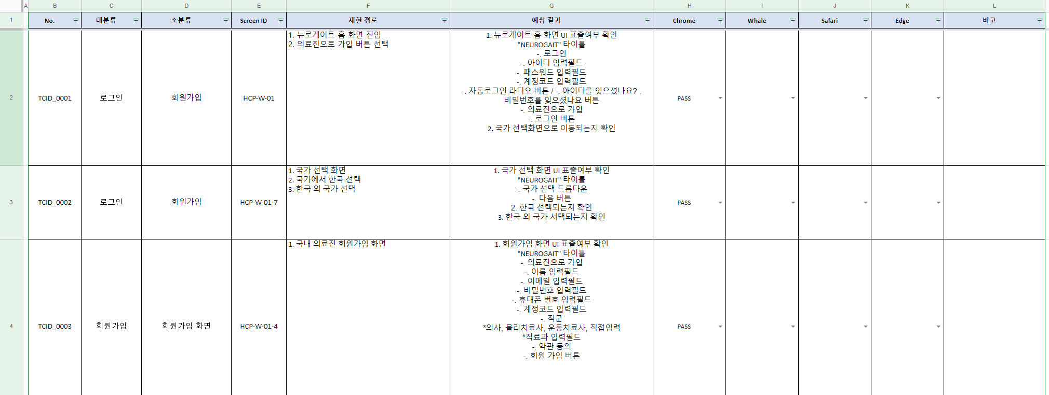
1. HCP Web QA - 2022.4.18 ~ 2022.5.27
HCP Web QA
QA : 2022.4.18 ~ 2022.5.27

Slide 9
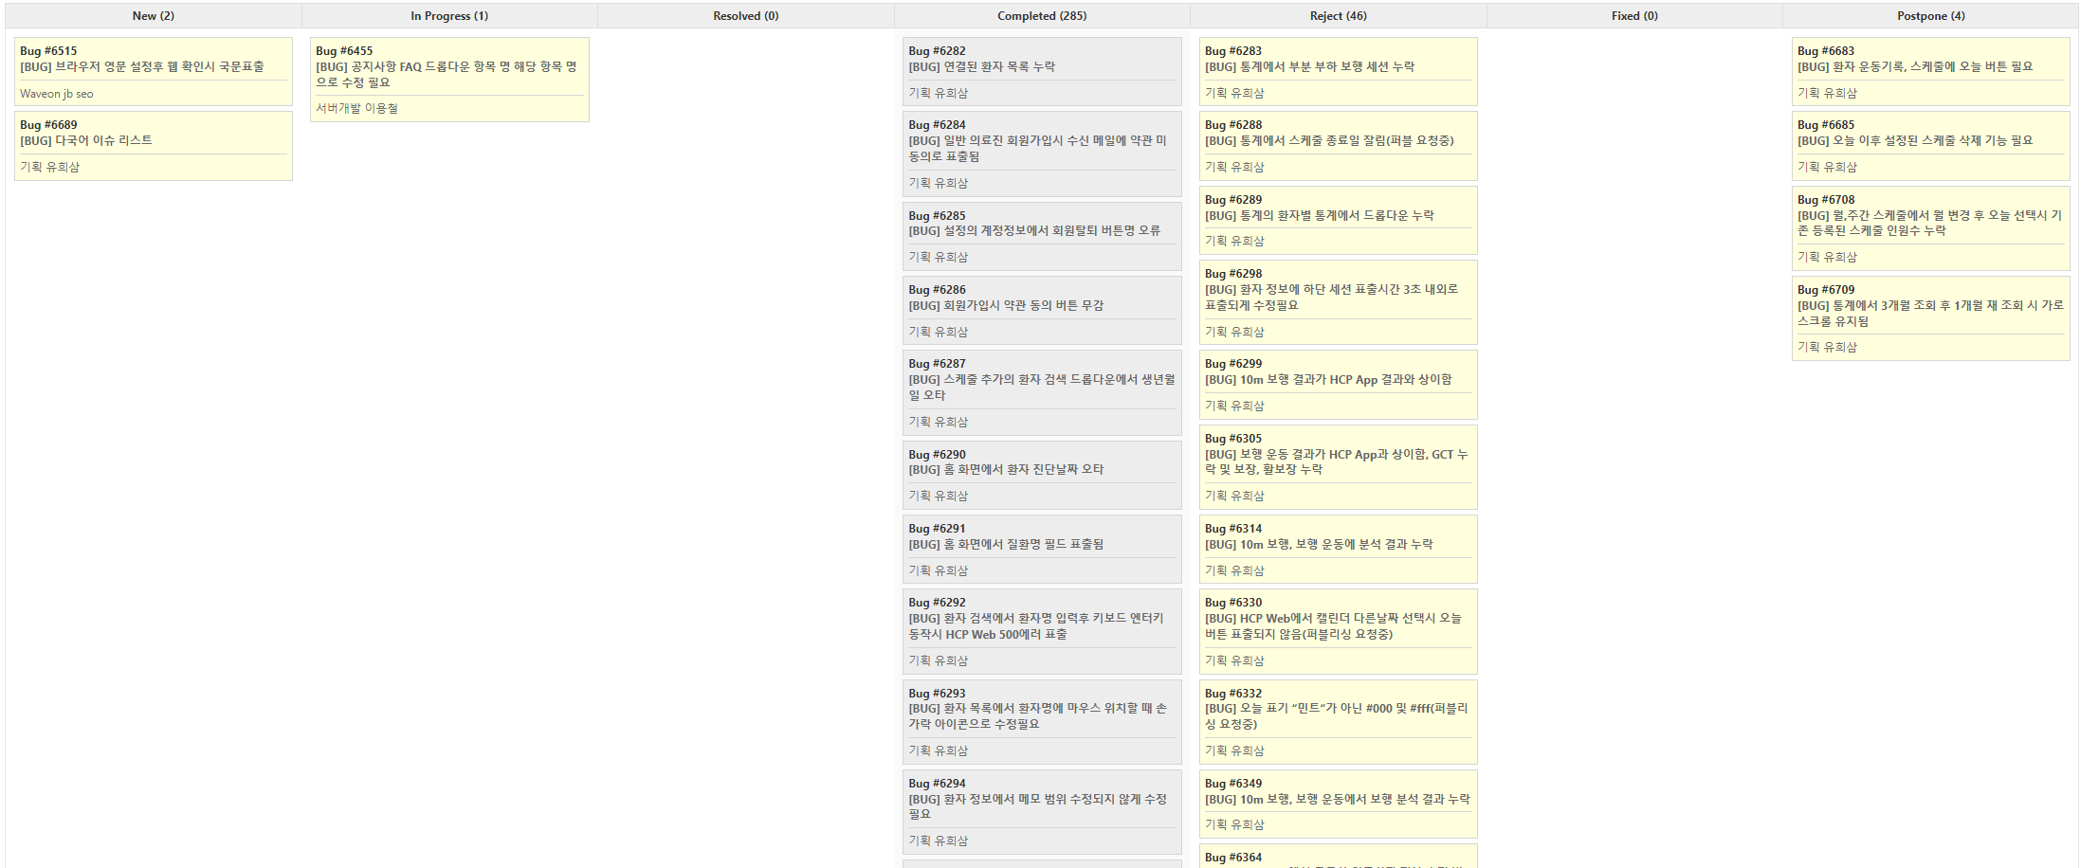
1. HCP Web QA - 2022.4.18 ~ 2022.5.27
HCP Web QA
QA : 2022.4.18 ~ 2022.5.27

Slide 10
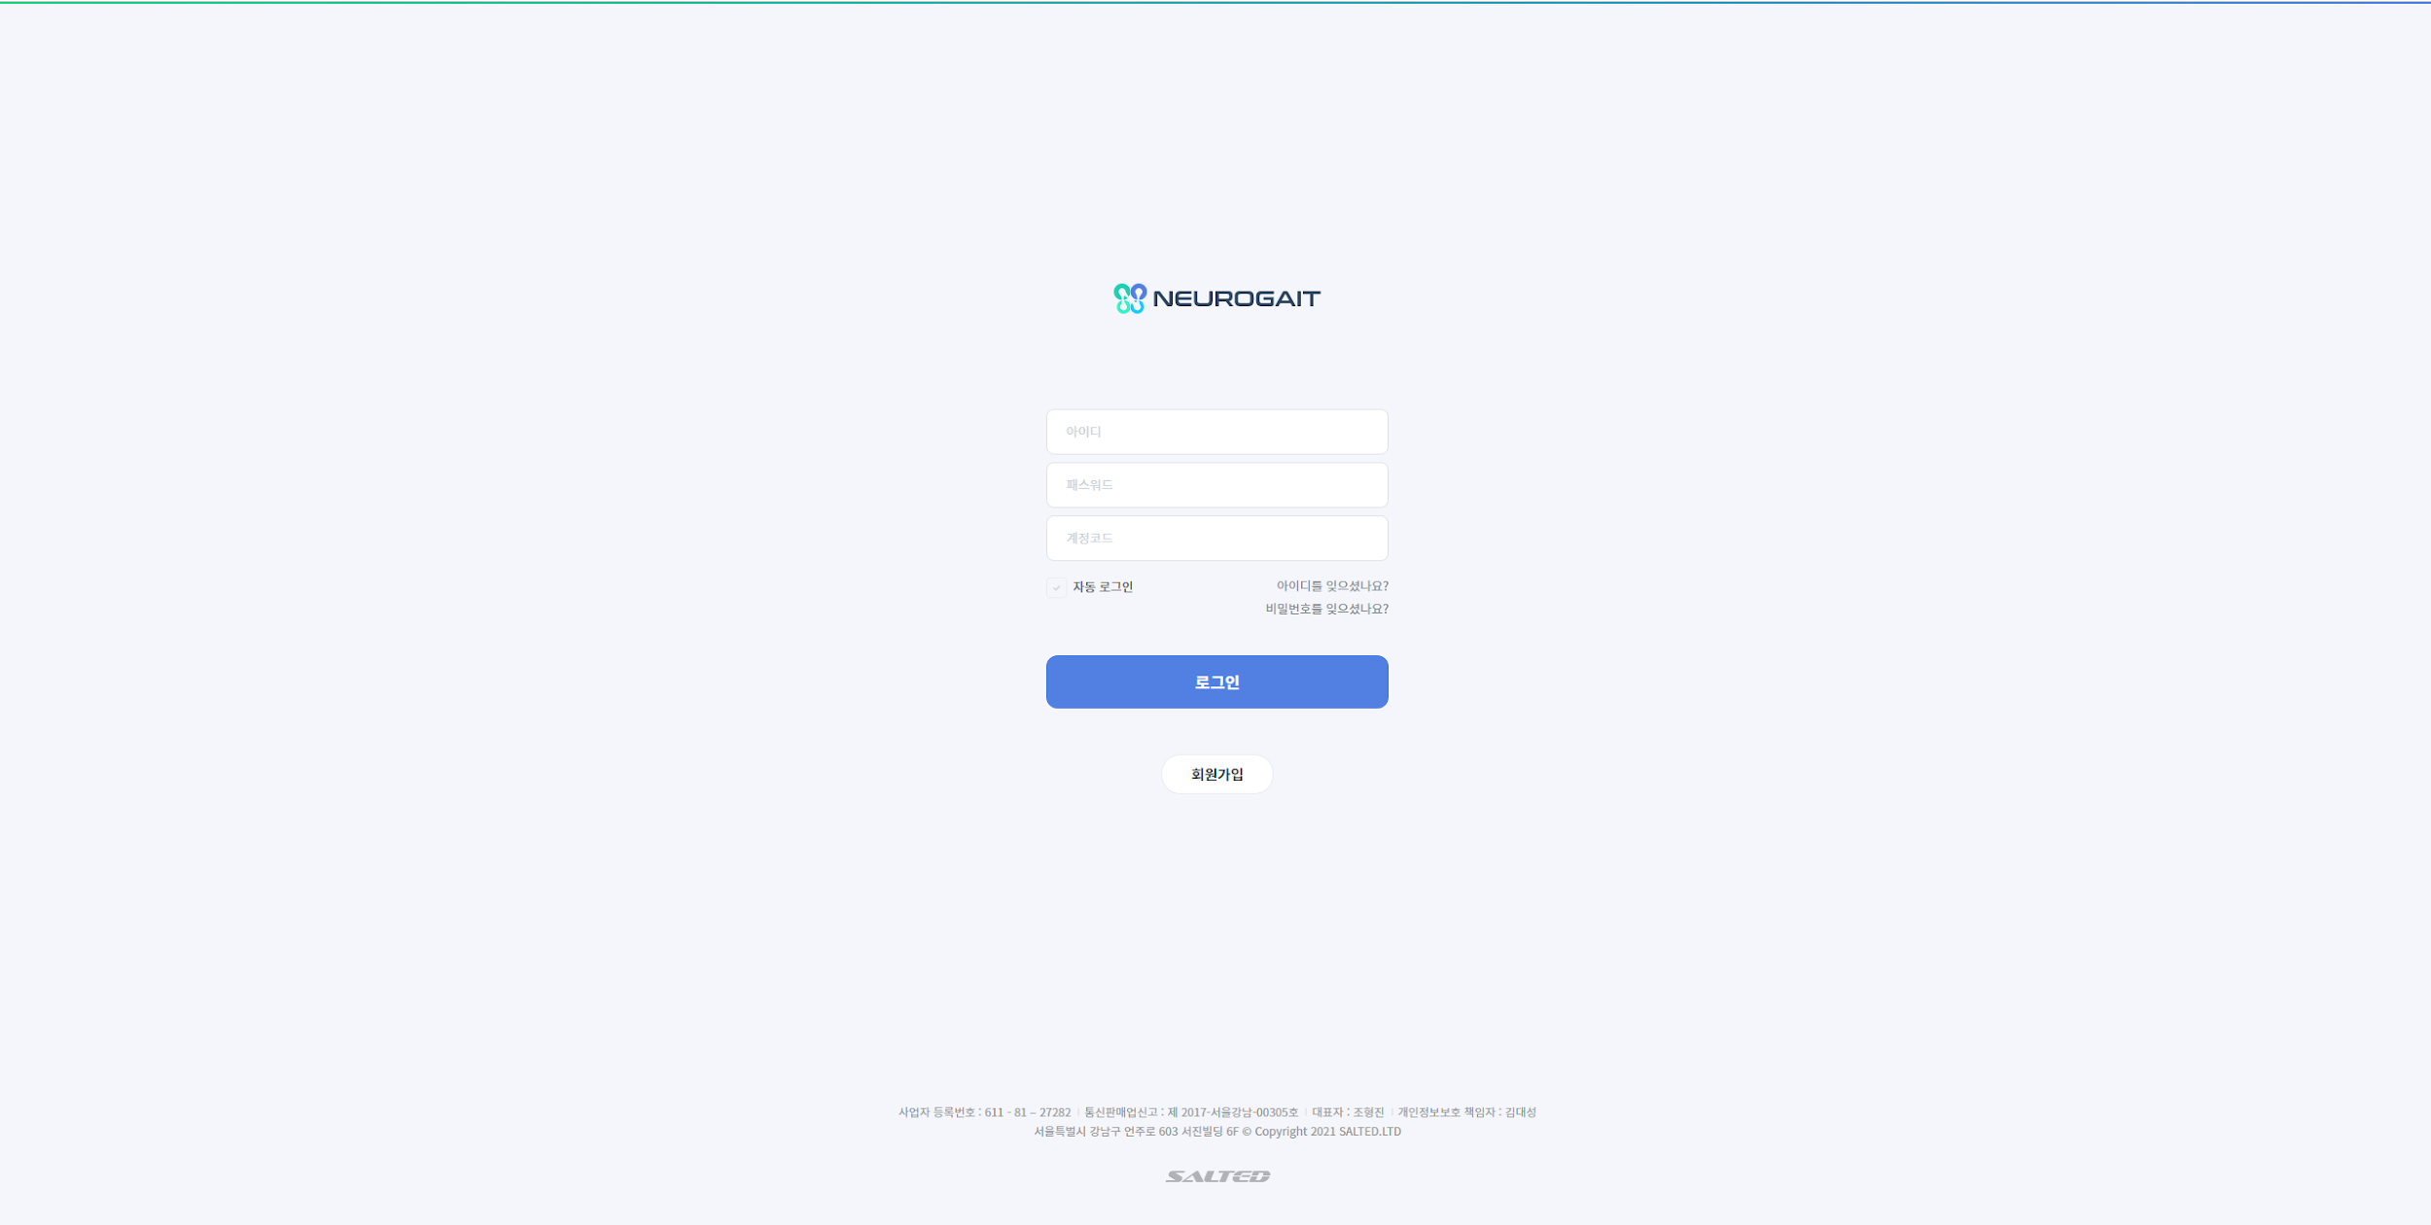
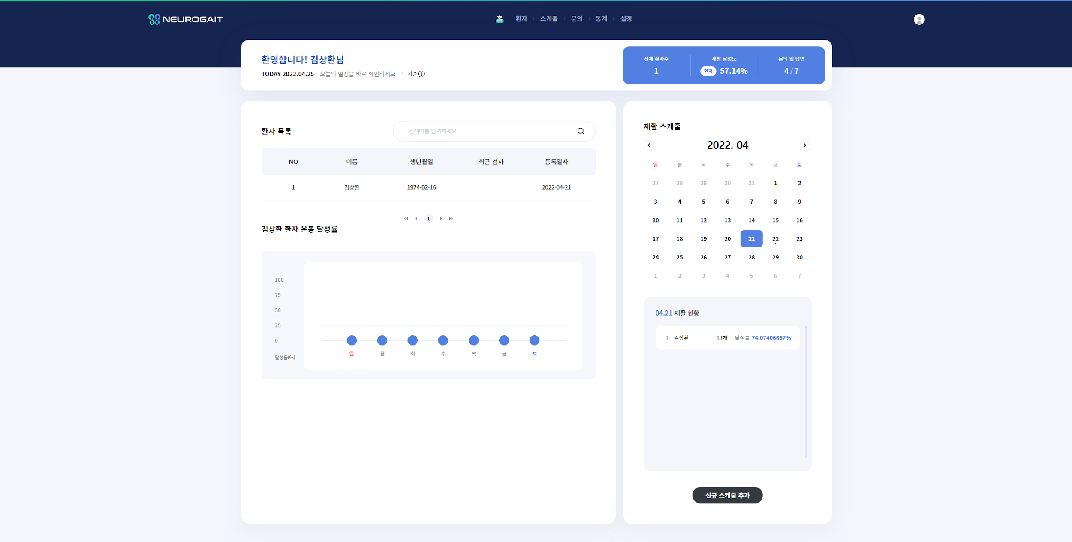
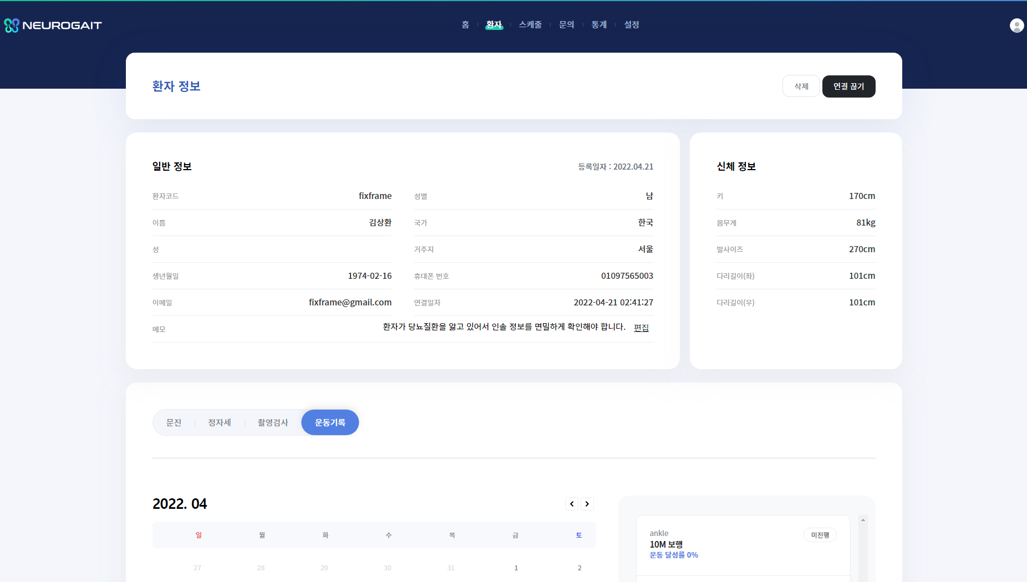
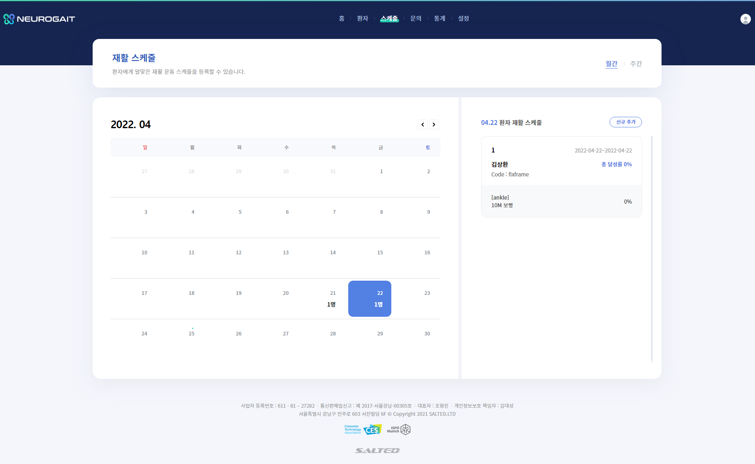
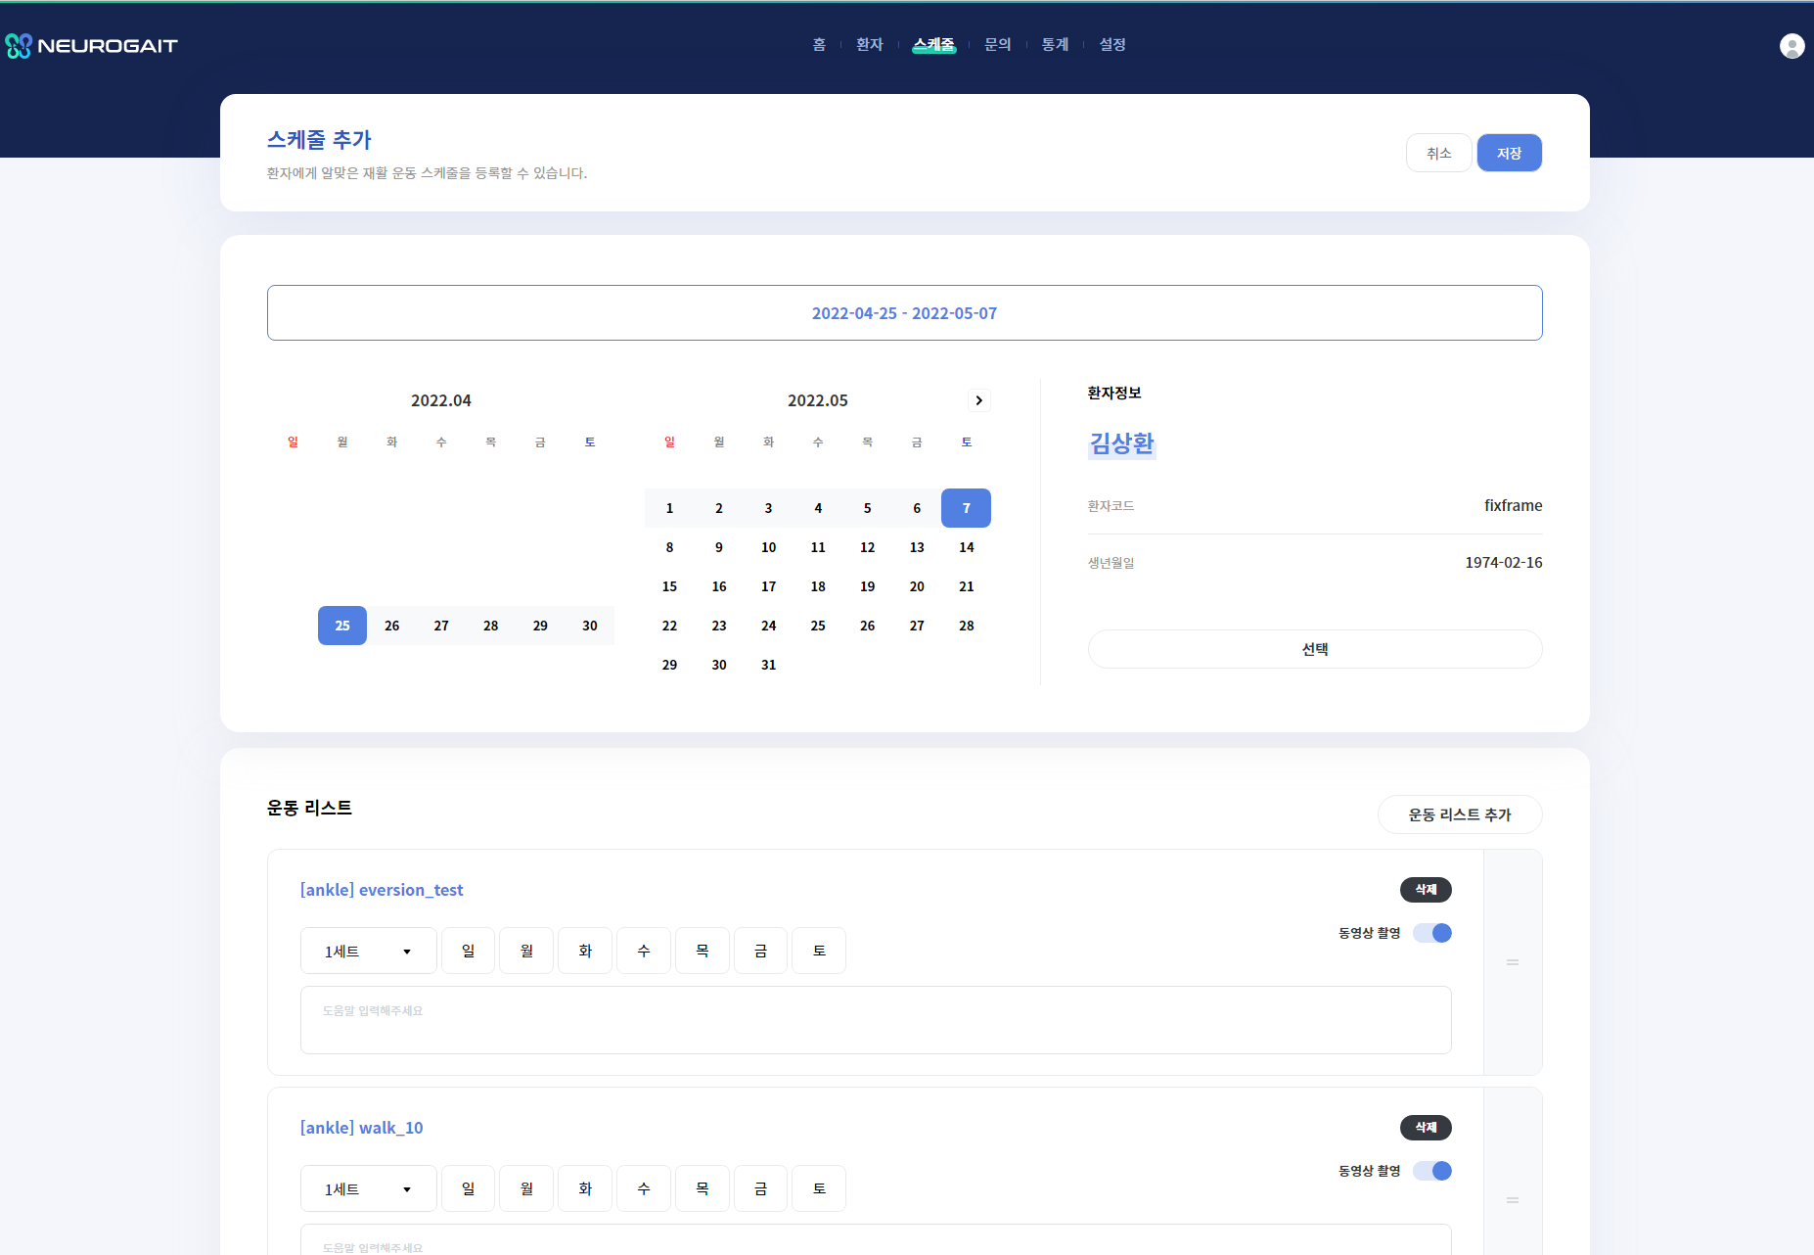
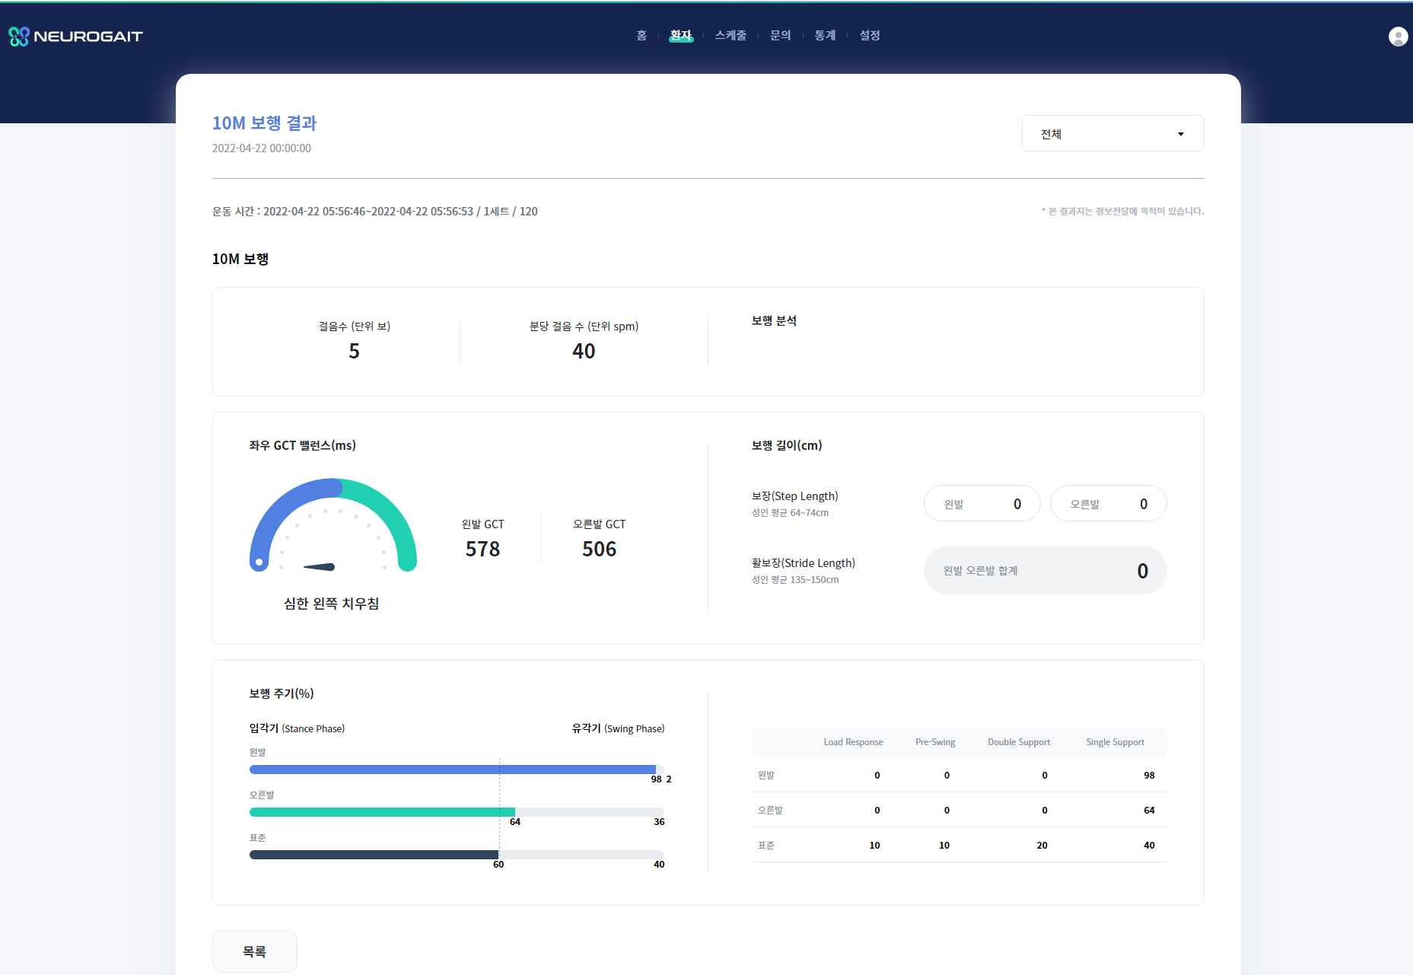
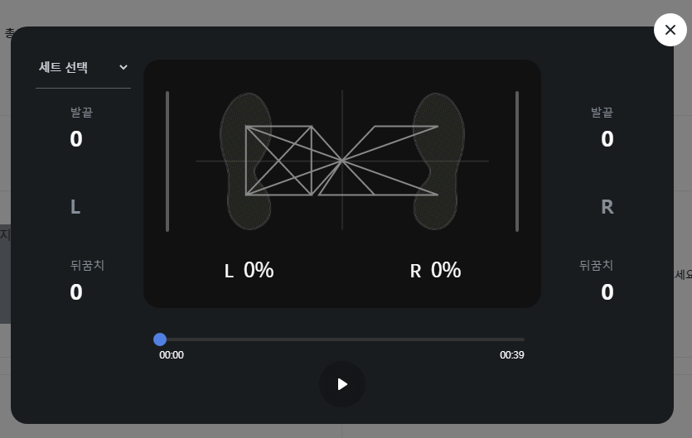
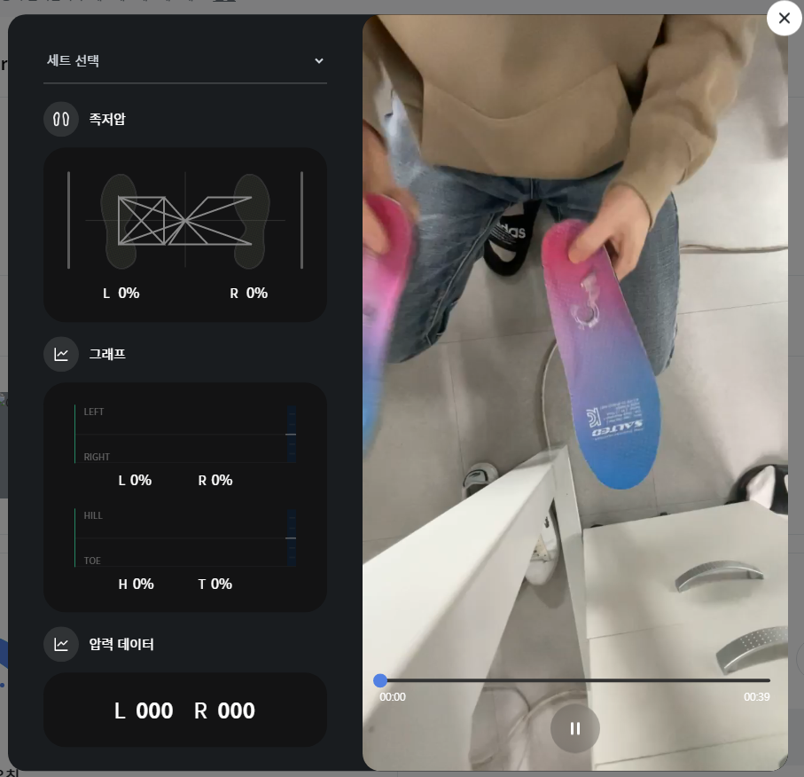
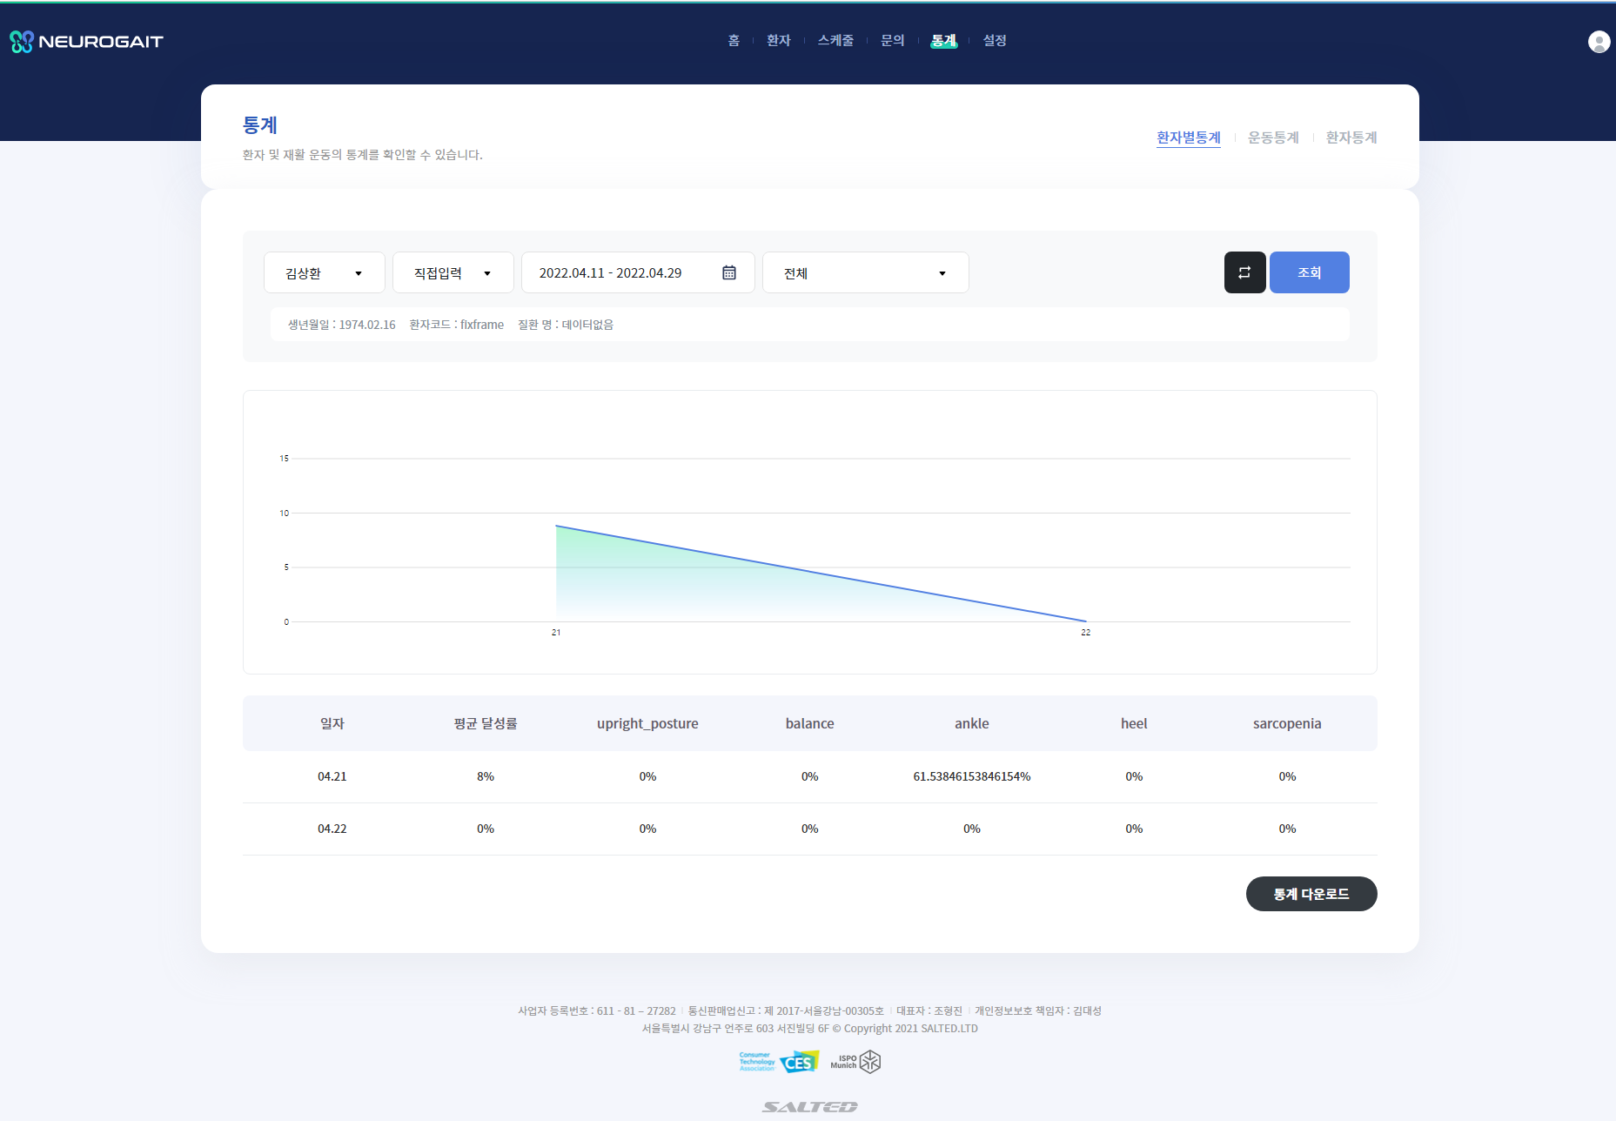
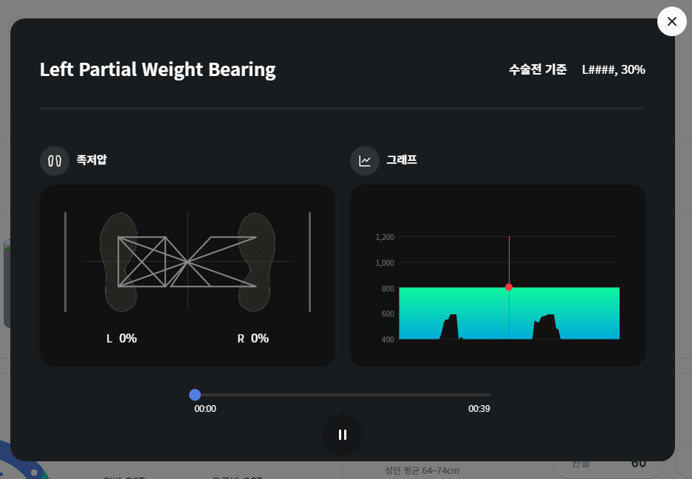
4. HCP Web Open (5/30)
HCP Web Open (사용 도메인 : salted.neurogait.ai)

Slide 11
3. Issues
이슈사항

Slide 12
이슈사항
Issues
HCP Web & Patient App 일정 협의
HCP Web Open : 5월 30일
Patient App 마켓 오픈 : 5월 30일
단, 스케줄 오늘 수정/삭제 기능 적용 및 테스트
Redmine 디버깅 처리
Master Admin 일정 협의
5월 내 개발 완료
6월 초 QA 진행
6월 내 오픈 예정

Slide 13
Thank
You
주식회사 엠파시– 프로젝트명
* 본 문서는 지정된 수신인만을 위한 것이며, 부정경쟁방지 및 영업비밀보호에 관한 법률을 포함하여 관련 법령에 따라 보호의 대상이 되는 영업비밀, 산업기술 등을 포함하고 있을 수 있습니다.
따라서, 본 문서에 포함된 정보의 전부 또는 일부를 무단으로 제 3자에게 공개, 배포, 복사 또는 사용하는 것은 엄격히 금지됩니다.

